Slide 1
Eiropas Savienības kohēzijas politikas programma
2021.–2027.gadam

Slide 2
Programmas finansējuma sadalījums
pa politikas mērķiem
Kopā: 4 788 milj.
15.11.2021
*Finansējums, ieskaitot nacionālo līdzfinansējumu, milj. EUR

Slide 3
Programmas finansējuma sadalījums
pa prioritātēm un fondiem
Kopā: 697
Kopā: 300
Kopā: 383
Kopā: 512
Kopā: 532
15.11.2021
*Finansējums, ieskaitot nacionālo līdzfinansējumu, milj. EUR

Slide 4
Programmas finansējuma sadalījums
pa atbildīgajām iestādēm
15.11.2021
*Finansējums, ieskaitot nacionālo līdzfinansējumu, milj. EUR

Slide 5

Gatavošanās programmas 2021-2027 investīciju uzsākšanai
Pārējie priekšnosacījumi, lai uzsāktu investīcijas
Ieguldījumu priekšnosacījumi
Nozaru stratēģijas/ pamatnostādnes
[lielākā daļa ir apstiprinātas/atlikušajām notiek to projektu saskaņošana]
Programma
Programma 2021.–2027.gadam
[iesniegta apstiprināšanai MK]
Horizontālie noteikumi
ES fondu likums
[izsludināts VSS 19.08.2021.; notiek saskaņošana ar komentāru sniedzējiem]
Horizontālie MK noteikumi
[izstrādāti projekti, notiek iekšējā saskaņošana]
Vienotie kritēriji
[saskaņošanā ar ministrijām]
KPVIS
[notiek nepieciešamo datu lauku saskaņošana]
SAM ieviešana
SAM MK noteikumi,
Specifiskie atbilstības un kvalitātes kritēriji,
Projektu atlašu nolikumi
[atsevišķas ministrijas ir uzsākušas darbu pie SAM MK noteikumu izstrādes un neformālas saskaņošanas]
PROGRAMMAS PAPILDINĀJUMS
Publicēts Esfondi.lv
Saskaņošana ar EK
Paralēli turpinās programmas neoficiālā saskaņošana ar Eiropas Komisiju, lai iespējami samazinātu oficiālās saskaņošanas laiku.
Pēc visu komentāru atrisināšanas ar EK:
Pēc programmas gala versijas iesniegšana apstiprināšanai EK;
Oficiāla programmas iesniegšana EK SFC sistēmā.

Slide 6

Būtiskākie sagaidāmie rezultāti no programmas īstenošanas
5 207 atbalstīti MVU & 1 946 ar grantiem atbalstīti uzņēmumi
48,4 milj. EUR pētniecības un inovācijas aprīkojums
3 023 uzņēmumi ar augstu digitālo intensitāti
13 450 mājokļi ar uzlabotu energoefektivitāti
91 ha ar zaļo infrastruktūru, nolūkā pielāgoties klimata pārmaiņām
622 050 t/gadā pārstrādāto atkritumu apjoms
60 km velo infrastruktūra
130 km jaunu vai modernizētu TEN-T dzelzceļa sliežu garums,
40 jaunas vai modernizētas dzelzceļa pieturas
40 km jaunu vai modernizētu TEN-T autoceļu garums
1,7 milj. personas gadā jaunu vai modernizētu veselības aprūpes iestāžu kapacitāte
56 470 dalībnieki, kuri pēc dalības pārtraukšanas ir ieguvuši kvalifikāciju
50 000 iedzīvotāji, kuri mainījuši uztura un citus dzīvesveida paradumus
21 924 jaunu vai modernizētu izglītības iestāžu lietotāju skaits gadā
88,7 milj. EUR privātās nefinanšu investīcijas nemateriālajos ieguldījumos un pamatlīdzekļos
78,3 milj. EUR darba algu fonda pieaugums privātajos uzņēmumos
902 000 apmeklētāji/ gadā atbalstīto kultūras un tūrisma vietās
Atbalsts uzņēmējdarbībai
Atbalsts videi un klimatam
Atbalsts mobilitātei
Atbalsts cilvēkiem
Atbalsts reģioniem
15.11.2021

Slide 7


Priekšlikumi tālākai rīcībai programmas virzībā
MK atbalstīt programmu esošajā redakcijā.
Mandāts FM sadarbībā ar iesaistītajām ministrijām turpināt konsultācijas ar EK par atlikušajiem konceptuālajiem jautājumiem līdz oficiālai programmas iesniegšanai EK.
Būtiskākie ar EK vēl risināmie jautājumi:
Konceptuāli EK iebildumi plānotajam investīciju tvērumam Taisnīgas pārkārtošanās fondā (JTF).
(Šobrīd izņemts no programmas (iesniegšana EK kopā ar programmas gala versiju, vai grozījumiem vēlāk))
2) Konceptuāli EK iebildumi plānotajam transporta investīciju tvērumam:
  nav nodrošināts samērīgs līdzsvars starp KF ieguldījumiem vides pasākumos un ieguldījumiem transporta infrastruktūrā;
  investīcijas «reģionālajos ceļos» EK ieskatā nav attiecināmas no KF.
3) Neatbalsta finansējuma pārvedumu no ESF uz ERAF.
(LM priekšlikums deinstitucionalizācijas infrastruktūras finansēšanai)
4) Ieguldījumu priekšnosacījumi – lai arī lielākā daļa nacionāli jau definēti kā izpildīti, jāņem vērā, ka EK pie programmas apstiprināšanas rūpīgi vērtēs katra kritērija izpildi pret regulā definētajiem aspektiem.
Atbildīgās ministrijas jau paralēli uzsāk aktīvu darbu pie SAM un pasākumu nosacījumu izstrādes.

Slide 8
Paldies par uzmanību!

Slide 9
Partneru iesaiste programmas izstrādē un saskaņošanā
Nozaru plānošanas dokumentu sabiedriskās apspriedes
(ieguldījumu priekšnosacījumi)
Tematiskās diskusijas
Programmas projekta publiskā apspriede
Dalība apakškomitejās
(pēc programmas apstiprināšanas – SAM ieviešanas nosacījumu izskatīšana)
Dalība ES fondu uzraudzības komitejā
(pēc programmas apstiprināšanas vērtēšanas kritēriju apstiprināšana UK)
Atkārtotas tematiskās diskusijas
Sabiedrības līdzdalība VSS procesa ietvaros
Nozaru asociāciju un biedrību iesaiste nozares politikā un ieguldījumu priekšnosacījumu izpildē, sniedzot viedokli elektroniskās saskaņošanas un organizēto publisko apspriežu ietvaros
Kopā 11 tematiskās diskusijas – piedalījušies
1 204 pārstāvji no ļoti plaša interesentu loka – sadarbības partneri, NVO, biedrības un nodibinājumi, pašvaldības, juridiskas personas un privātpersonas
ES fondu iestāžu un partneru kopīga platforma =
- informācijas apmaiņa
- aktīvas diskusijas
- vienošanos par nepieciešamajām izmaiņām programmā
Publiskajā apspriedē saņemti 724 komentāri – no vairāk kā 60 sadarbības partneriem, dažādām NVO, biedrībām un nodibinājumiem, pašvaldībām, juridiskām personām un privātpersonām
Rezultātā:
precīzākas atbalstāmās darbības un mērķa grupas, uzlabota programmas teksta kvalitāte
apzinātas skaidrākas nozaru prioritātes un vajadzības
saņemti argumenti un fona informācija tālākām diskusijām ar EK
VSS procesā saņemti vairāk kā 50 atzinumi, 248 komentāri (t.sk. sniedzot pirmreizējos atzinumus) no 16 sadarbības un sociālajiem partneriem, NVO, pašvaldībām.
Lielākā daļa komentāru ņemti vērā.
9

Slide 10
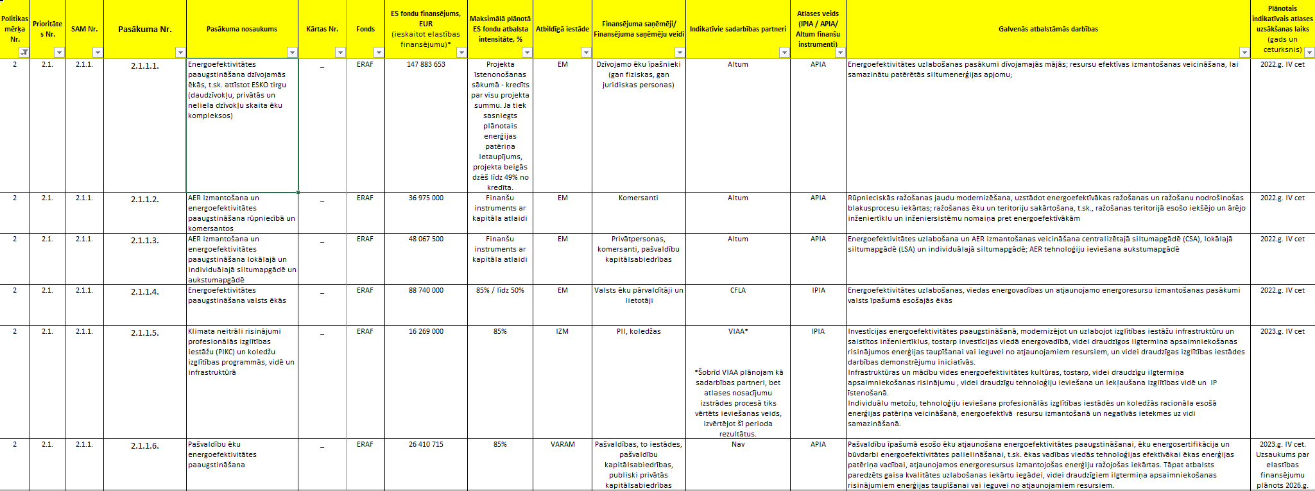
Jau pieejama detalizētāka informācija par programmā plānotajām investīcijām –
Programmas papildinājums
ESfondi.lv jau pieejama informācija par programmas ietvaros plānoto SAM, to pasākumiem un kārtām, t.sk.:
indikatīvais finansējuma sadalījums
finansējuma saņēmēji
sadarbības partneri
atlases veids
galvenās atbalstāmās darbības
plānotais atlases uzsākšanas laiks
https://www.esfondi.lv/planosana-1 ↓
FM sadarbībā ar ministrijām turpina darbu pie programmas izstrādes, t.sk. konsultācijas ar EK, attiecīgi arī programmas papildinājuma informācija var vēl precizēties.

